Slide 1
Pendidikan Multikultural pada Anak Usia Dini: Isu dan Tantangan
ROHINAH, M. A.
PIAUD UIN SUNAN KALIJAGA YOGYAKARTA

Slide 2
BIODATA
Rohinah, lahir di Cirebon, 20 April 1980. Belajar agama dari Pendidikan Pesantren, belajar berorganisasi dari pergerakan Mahasiswa Kampus, dan saat ini sedang belajar menjadi Muslimah progressif dari dunia.
Mengenyam pendidikan Formal S1, PAI, UIN Sunan Kalijaga Yogyakarta. S2, PAI, UIN Syarif Hidayatullah Jakarta, dan saat ini masih menjalani tirakat ilmiah menyelesaikan studi S3, Kependidikan Islam, UIN Sunan Kalijaga Yogyakarta.
Beberapa karyanya dimuat diberbagai Jurnal, buku, dan media massa dengan fokus kajian pada dunia pendidikan Islam, dan pendidikan anak usia dini.

Slide 3
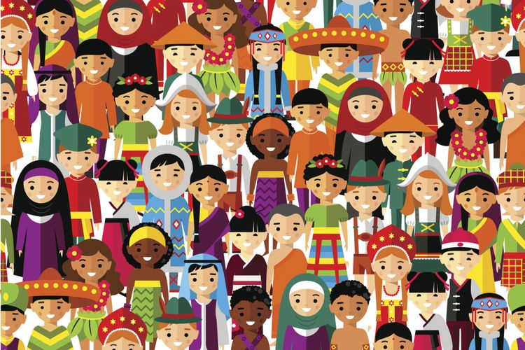
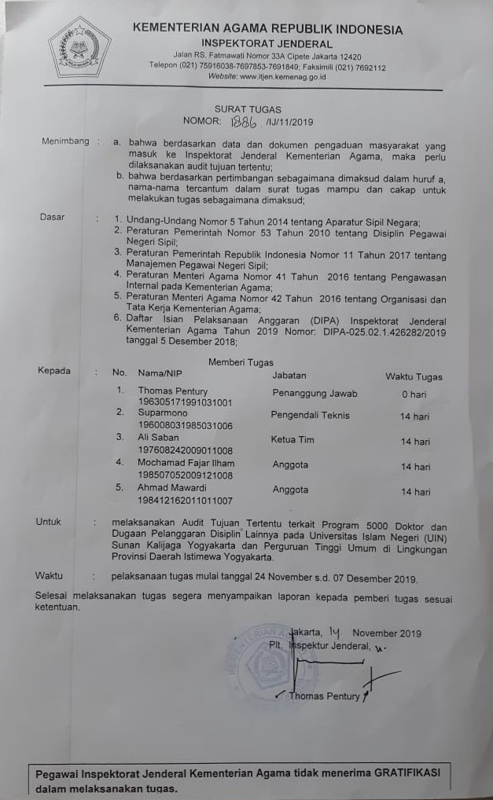
APA ITU MULTIKULTURAL?
Multikultural merupakan isu penting yang sesungguhnya merupakan bagian dari kehidupan berbangsa dan bernegara. Karena bangsa ini sesungguhnya terdiri atas beragam jenis manusia dengan banyak ras, budaya, agama, gaya hidup, bahasa, sejarah, dan keragaman lainnya.

Slide 4
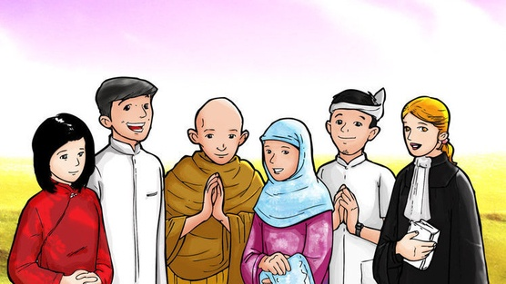
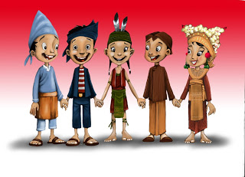
PENDIDIKAN MULTIKULTURAL
Pendidikan multikultural pada intinya merupakan upaya internalisasi perilaku toleransi terhadap perbedaan agama, ras, suku, budaya, adat istiadat, bahasa, dan lain-lain, di kalangan anak didik untuk menyiapkan anak dalam kehidupan bermasyarakat kelak.

Slide 5
Peran Strategis Pendidikan Multikultural
1
Meningkatkan tumbuhnya rasa empati
2
Membangun Proses Interaksi sosial yang positif
3
Membangun proses pendidikan yang adil
4
Memberikan kontribusi dalam penyelesaian konflik bernuansa SARA di masyarakat

Slide 6
Bagaimana dengan PAUD?
Anak-anak tidak memasuki program pendidikan anak usia dini sebagai “kertas putih kosong” yang tak berisikan apapun tentang perbedaan. Namun sebaliknya, anak membawa “bank data” sendiri-sendiri yang berisi pengamatan mengenai karakteristik orang, pengalaman, budaya, gender dan sebagainya.

Slide 7
Apa Tantangan DI PAUD?
Sebagai ujung tombak dalam PAUD adalah pendidik, yang berinteraksi langsung dengan anak. Pendidik memiliki tantangan untuk mengembangkan profesionalisme dalam rangka menjadi jembatan dan agen transformasi nilai dalam kehidupan anak yang bersifat multikultural.
Pertanyaannya : apakah ini sudah dimiliki para pendidik PAUD?

Slide 8
DESAIN PEMBELAJARAN MULTIKULTURAL
MATERI
PEMBELAJARAN
KOMPETENSI
EVALUASI
STRATEGI

Slide 9
Upaya Mewujudkan Pendidikan Multikultural
Kesadaran Multikultural
keragaman dan perbedaan adalah realitas konkrit di Indonesia.
Ada sekitar 656 kelompok etnis, besar dan kecil hidup di wilayah Indonesia, memiliki budaya, tradisi, agama dan adat istiadat yang berbeda-beda, berbicara dalam 746 bahasa dan dialek lokal yang berbeda.
Membangun Identitas Majemuk
memandang bahwa dalam diri seseorang terdapat peran orang lain dalam membentuk suatu identitas.
cara pandang memahami identitas sebagai bentuk yang plural. saat ini sangat dibutuhkan untuk mengentaskan problematika fanatisme terhadap identitas yang tunggal.

Slide 10
Upaya Mewujudkan Pendidikan Multikultural
Pendidik Progresif
Tidak hanya menyuarakan perubahan, tapi melakukan perubahan
memberikan perubahan ke arah yang lebih baik, lebih bermanfaat, dan lebih berdaya guna bagi kehidupan umat manusia dan dunia secara lebih luas.
Menggunakan Metode Kritik Ganda
Kritik ke dalam dan kritik ke luar
tidak hanya terjebak pada satu interpretasi semata, tetapi mampu mengaitkan satu persoalan dengan persoalan yang lain sehingga memberikan makna yang lebih komprehensif.
Al-’adl dan al-ihsan

Slide 11


Terima Kasih
INDONESIAKU
JAYA INDONESIAKU

Slide 12

Wassalamu’alaikum

